Slide 1
TRABALHO PRÁTICO PARTE 01
Base de dados
Data de término – 25/10/2023
Bruno Silva, Manuel Gonçalves, Rui Pereira, Bruno Ferreira

Slide 2
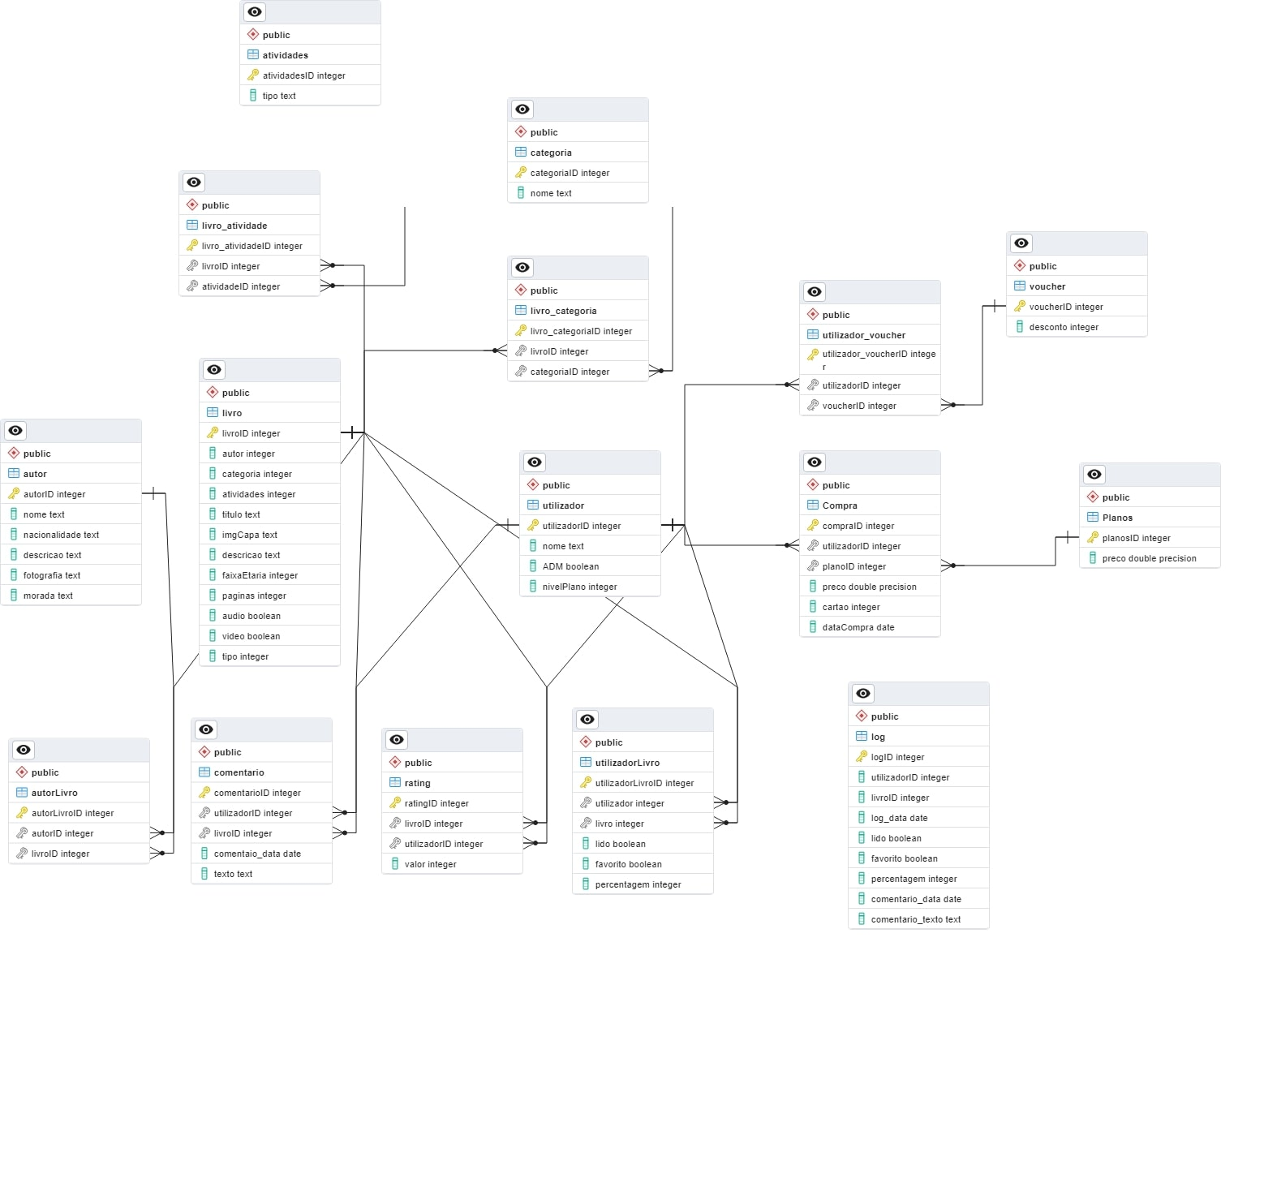
Modelo de dados

Slide 3
Lista de pressupostos
Pagamentos
Lista de logs(histórico)
Comentários

Slide 4
Percentagem de conclusão
Estamos plenamente confiantes de que alcançamos uma conclusão de 100% no nosso trabalho sobre a base de dados da livraria. Cada etapa do projeto foi meticulosamente planejada e executada, garantindo que todos os requisitos fossem atendidos e que a base de dados atingisse um nível de qualidade e funcionalidade ótimos.

Slide 5
Conclusão
Ao longo deste trabalho, procuramos desenvolver uma base de dados funcional e organizada para uma biblioteca. Utilizamos as regras de base de dados para garantir a integridade e consistência das informações armazenas . Acreditamos que o nosso esforço e dedicação justificam a atribuição de uma nota 18. Estamos satisfeitos com o resultado final e confiantes de que a base de dados desenvolvida será uma ferramenta útil para a gestão eficiente da biblioteca.

